Slide 1
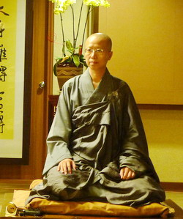
成佛之道講座（一）
性廣法師主講
第 93 堂
正見—依俗契真

Slide 2

成佛之道講座（1）
課程：基礎佛學 主講人：性廣法師
正見—依俗契真
MP3出處：佛教弘誓學院網站 法音宣流 成佛之道講座（1）-基礎佛法
1989.10~1992.7 講於弘誓學佛班

Slide 3
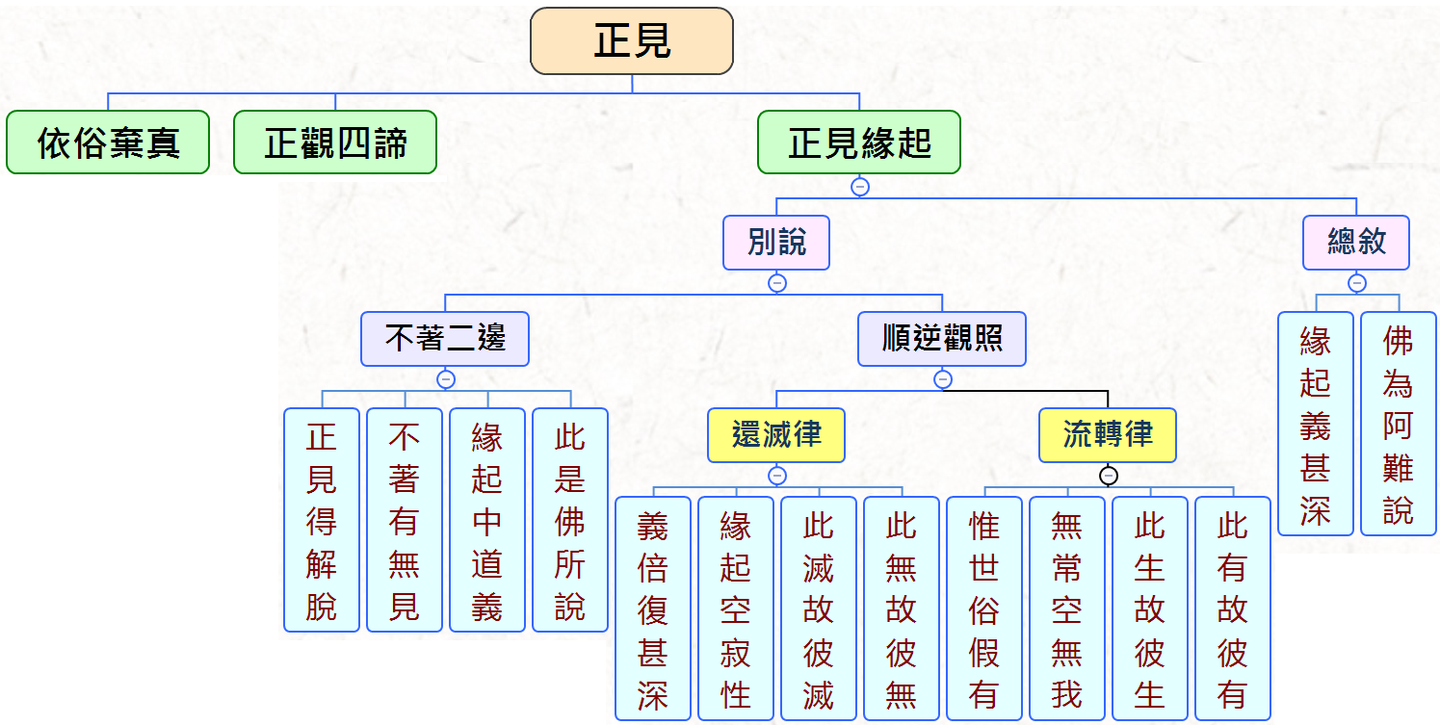

Slide 4
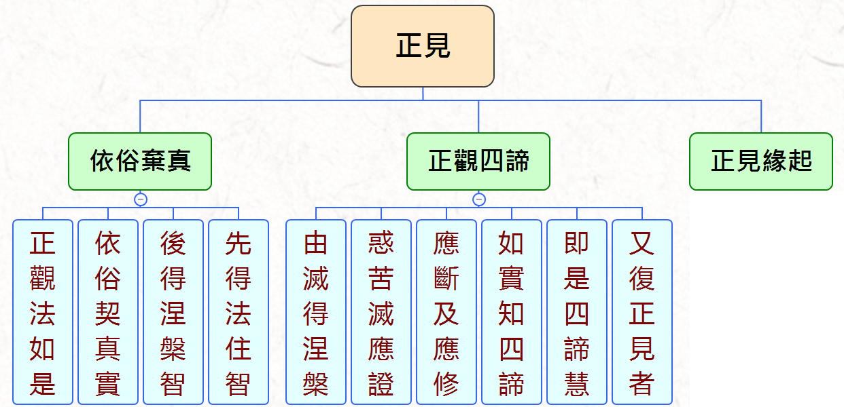

Slide 5
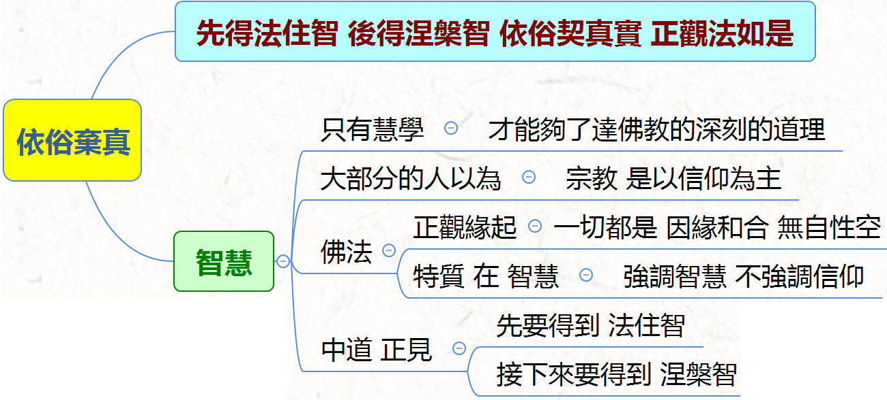

Slide 6
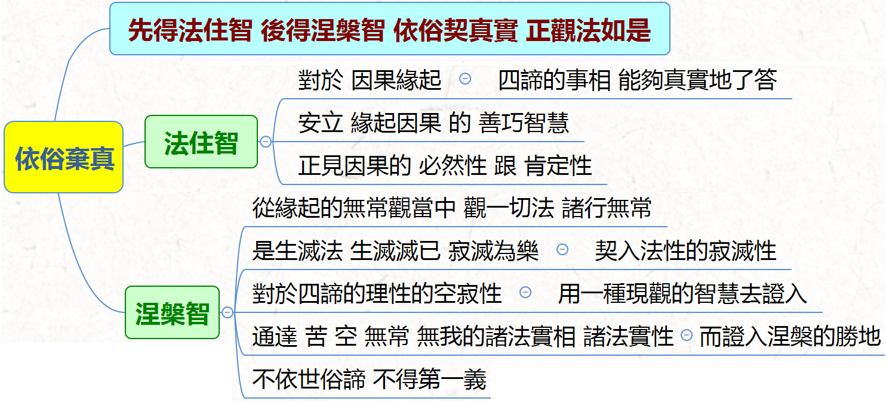

Slide 7
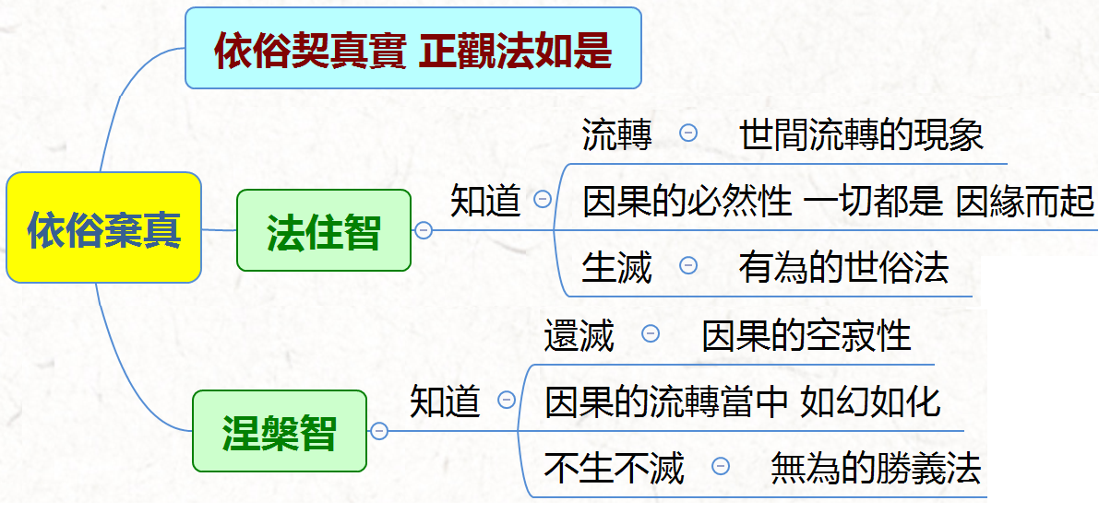

Slide 8
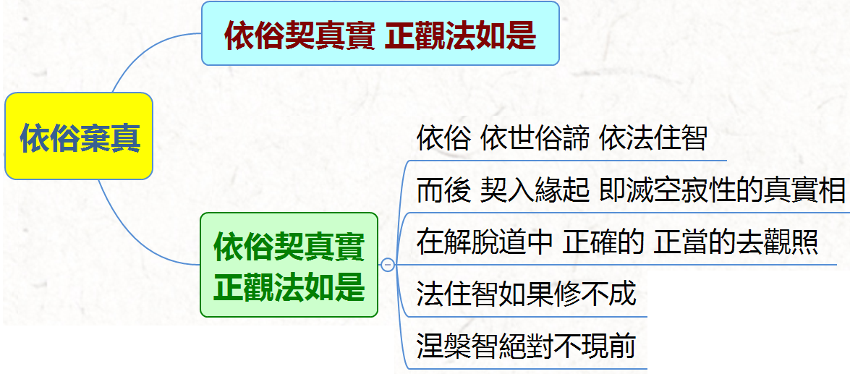

Slide 9
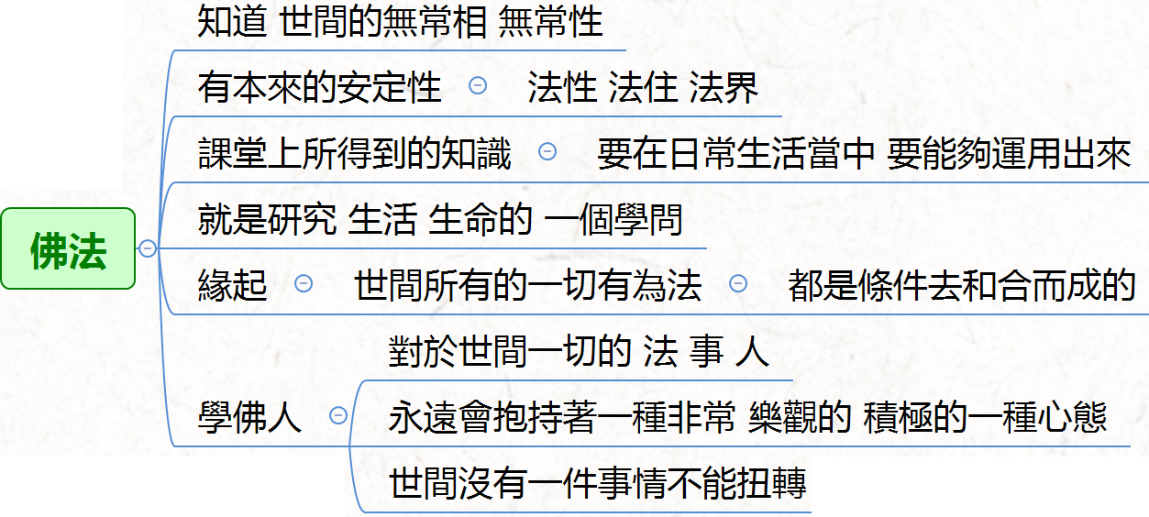

Slide 10
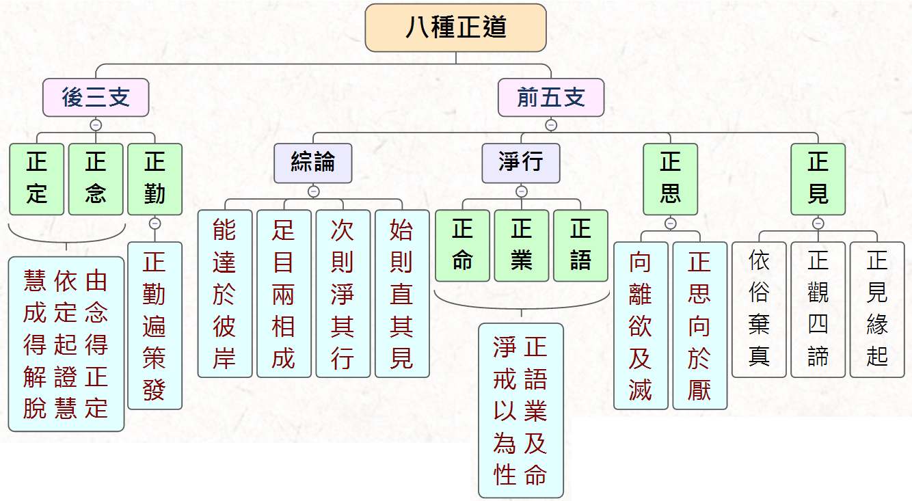

Slide 11
 | 智 慧
 | 有 漏 慧 |  |  |  | 無漏慧
 | 聞慧 | 思慧 | 修慧 | 生得慧
四預流支 | 親近善知識 多聞薰習 | 如理思惟 | 法隨法行 | 宿世的 智慧 慧根 善根 | 涅槃智
四依 | 有依法不依人 依義不依語 | 依了義 不依不了義 | 依智不依識
 | 法 住 智

Slide 12
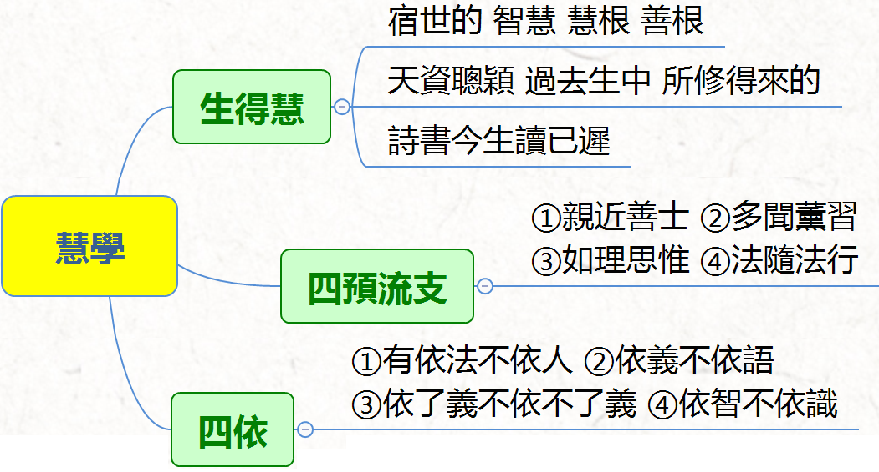

Slide 13
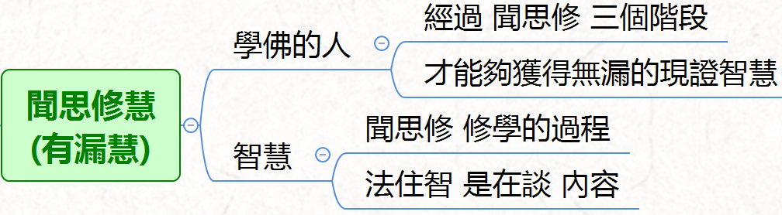

Slide 14
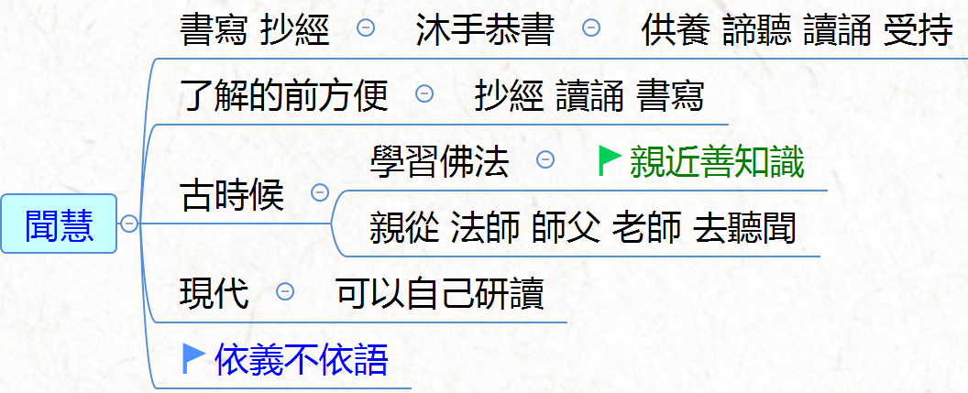

Slide 15
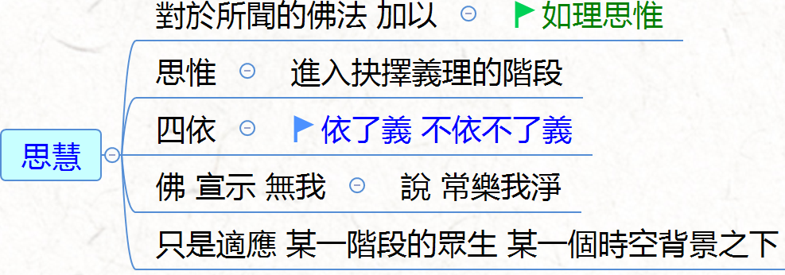

Slide 16
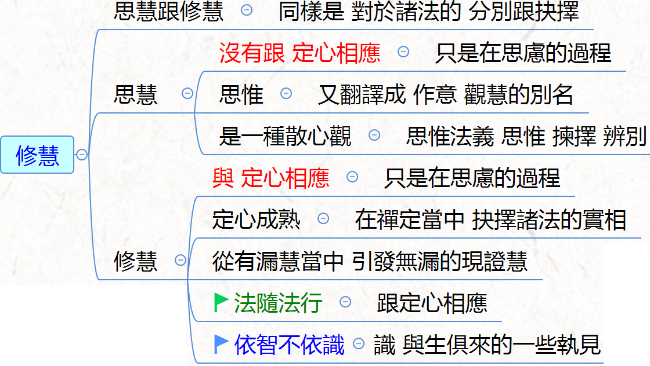

Slide 17
一
乘
慧
學
定
學
戒
學
正
定
正
念
正
精
進
正
命
正
業
正
語
正
思
惟
正
見
Notes:
https://cbetaonline.dila.edu.tw/zh/Y0010

Slide 18
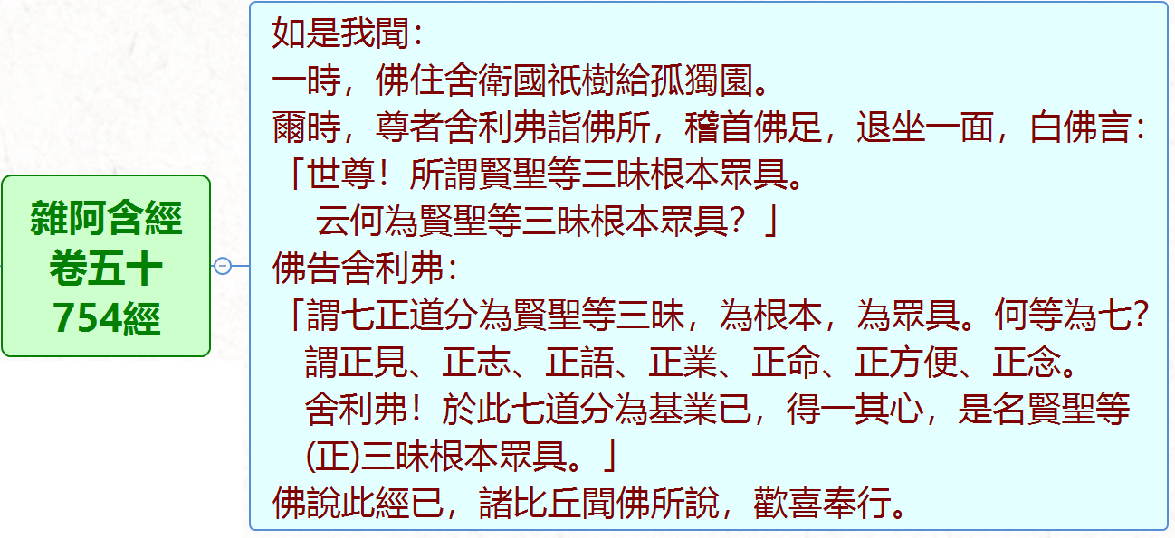

Slide 19
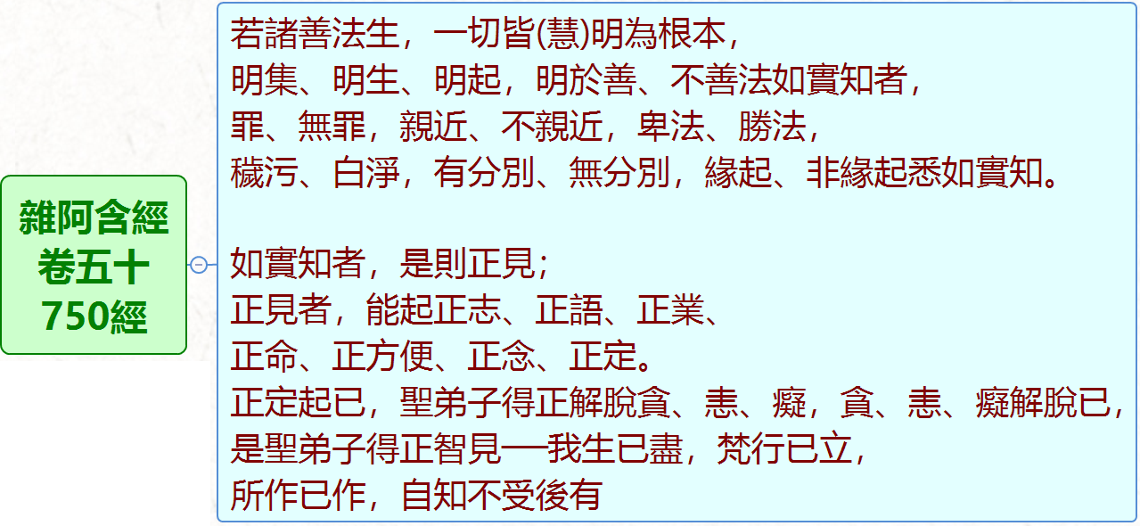

Slide 20
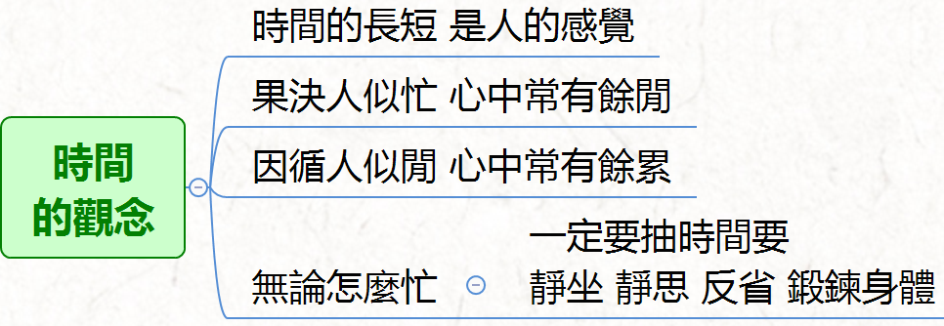

Slide 21
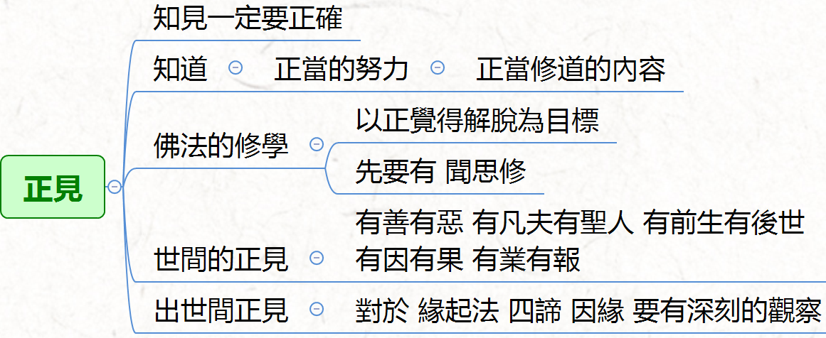

Slide 22
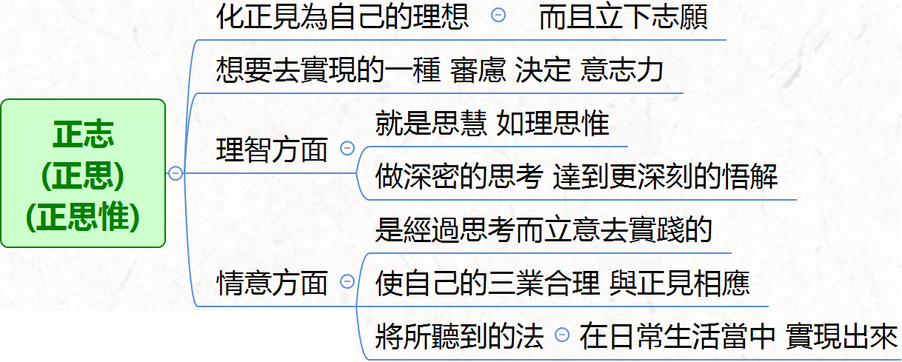

Slide 23
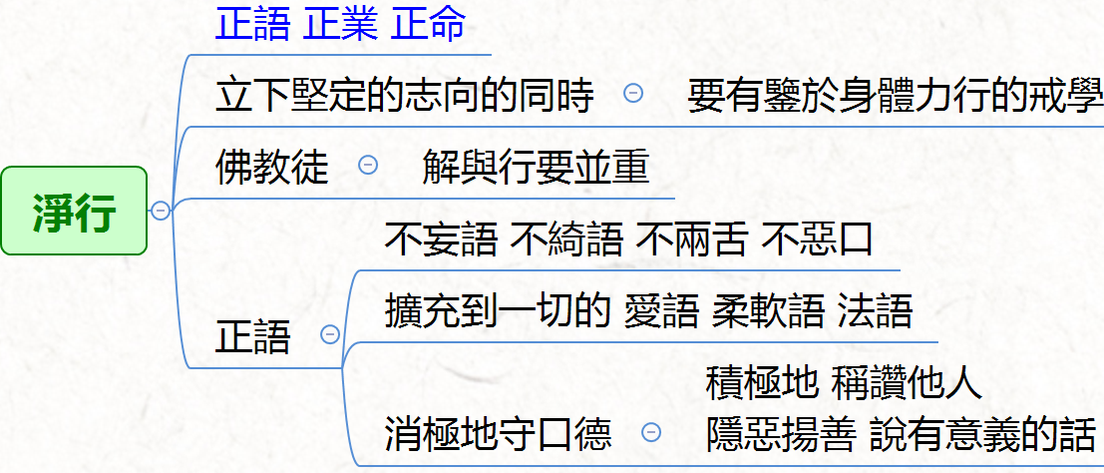

Slide 24
眾生無邊誓願度
煩惱無盡誓願斷
法門無量誓願學
佛道無上誓願成

